Slide 1
РЕЧЕВОЙ ЭТИКЕТ
Материалы к урокам этики и факультативным занятиям подготовила учитель Торезского УВК
«ОШ І-ІІ ступеней №13 – детский сад»
Штепа Татьяна Станиславовна

Slide 2
Презентация проекта «Речевой этикет»
Проект подготовлен учащимися 6-А класса
Руководитель Штепа Т.С.
Цели творческой группы:
познакомить со структурой работы в целом;
доказать актуальность проблемы речевого этикета, ознакомить с результатами школьного анкетирования;
рассказать о некоторых теоретических вопросах речевого этикета (термины, правила ведения беседы и правила поведения во время беседы, речевые клише приветствия, извинения, отказа, как говорить комплименты, основы телефонного этикета);
прокомментировать с точки зрения речевого этикета некоторые речевые ситуации.

Slide 3
Проект «Речевой этикет» носит информационно — исследовательский, практико - ориентированный характер.
Цели и задачи:
рассмотреть историю вопроса;
доказать актуальность темы;
изучить, обобщить и систематизировать научный материал по теме;
найти материал для практической работы по усовершенствованию навыков речевого общения и обогащению словаря школьников и оформить папку «В помощь учителю и ученику»;
провести для учащихся шестых - седьмых классов урок-игру «В мире Фразеологии»;
подготовить и провести практическое занятие для учащихся 8-9 классов «Речевой этикет в споре»;
подготовить круглый стол «Сленг: за и против».

Slide 4
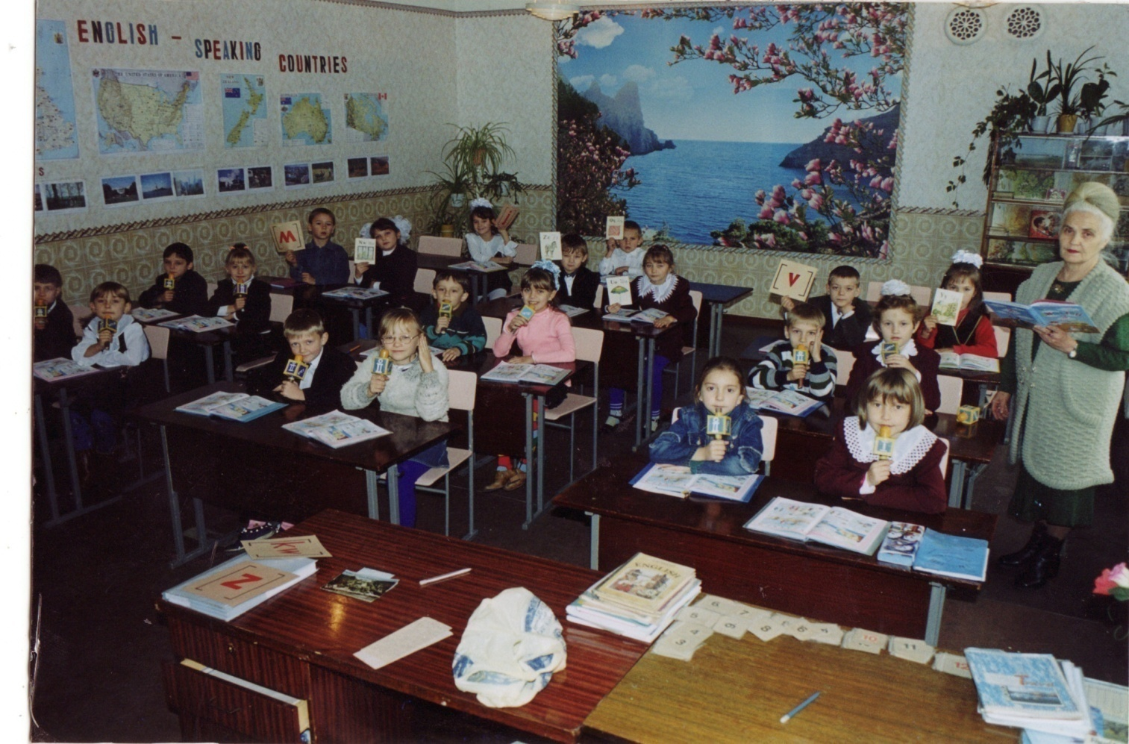
Проблема речевого этикета так же актуальна сейчас, как и много лет назад, и требует пристального внимания. Проблема интересует как учеников, так и их родителей.

Slide 5
Что такое «речевой этикет»?
Речевой этикет — это система специфических языковых знаков (слов, устойчивых словесных формул) и правил их употребления, принятых в данном обществе в данное время с целью установления речевого контакта между собеседниками и поддержания дружеских, вежливых, доброжелательных или официальных отношений в соответствии с речевой ситуации.
« Толковый словарь русского речевого этикета»
Речевой этикет — условный язык вежливости, субординации, имеющий свой словарь (систему знаков) и грамматику (правила пристойного речевого поведения в обществе)
«Толковый словарь русского речевого этикета»
Речевой этикет — это совокупность всех этикетных речевых средств и правила их использования в тех или иных ситуациях.
«Русский язык. Энциклопедия»

Slide 6

А вот какое определение речевого этикета дали учащиеся 6 класса:
Речевой этикет — это правила о том, как говорить, о чем говорить, где говорить и с кем говорить.

Slide 7
Из истории речевого этикета

Slide 8


Как было
Как бы мы ни определили это понятие, бесспорно одно: речевой этикет сопровождает человека всю его земную жизнь, от ласкового маминого «Агу» до последнего «Прости».
Первые уроки культуры общения мы получаем от самых близких и дорогих нам людей: мамы, отца, бабушки, няни, учительницы...

Slide 9
«Что надо сказать?» - с этого вопроса — напоминания каждый из нас осваивал жизненно — необходимые правила поведения, общественные обычаи.
«Безобычному человеку с людьми не жить», - гласит русская пословица.
Тот, кто пренебрегает общественно принятыми нормами поведения, в том числе и нормами речевого поведения, не может рассчитывать на уважение окружающих, а, следовательно, и на личный успех в жизни.

Slide 10

Доброжелательность, доброта и приветливость, радушие, гостеприимство по отношению к знакомым и в особенности к незнакомым, вежливость, скромность, учтивость наряду с другими христианскими добродетелями почитались в народе как ценные моральные качества, обладать которыми должен стараться каждый человек. Об этом постоянно и настойчиво напоминала церковь, этому старшие разными способами учили младших.

Slide 11
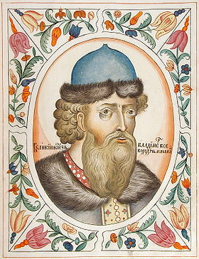
Великий князь Киевский Владимир Мономах (1053-1125), мудрый правитель и доблестный военачальник, оставляя на княжение сыновьям русскую землю, завещал им:
«Иметь душу чистую и непорочную, тело худое, беседу кроткую и соблюдать слово Господне.
... При старых молчать, премудрых слушать, старшим покоряться...
... Не свирепствовать словом, не хулить в беседе...
...Не много смеяться, стыдиться старших...
...Не пропустите человека, не поприветствовав его, и доброе слово ему молвите...»

Slide 12

Подобные наставления находим и в известном памятнике средневековой культуры «Домострой» (16век), ставшем многозначным символом патриархальной Руси.
В течение почти четырёхсот лет в домашнем обиходе многих русских дворян, купцов, горожан среднего достатка и служилых людей «Домострой» оставался традиционным путеводителем по домоводству, «обрядником всего, что делать и как жить».
Домостро́й (полное наз-вание - Книга, называемая «Домострой») — анонимный па-мятник русской литературы XV века, являющийся сборником правил, советов и наставлений по всем направлениям жизни человека и семьи, включая общественные, семейные, хозяй-ственные и религиозные вопросы. Наиболее известен в редакции середины XVI века на старо-славянском языке приписываемой протопопу Сильвестру. Написан живым языком, с частым использованием пословиц и поговорок.

Slide 13
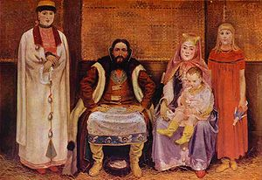
«...Если случиться приветить приезжих людей, торговых ли, иноземцев, иных гостей, званых ли, Богом ли данных :богатых или бедных, монахов или священников,- то хозяину и хозяйке следует быть приветливыми и должную честь воздавать по чину и по достоинству каждого человека. Вежливо и благодарно, ласковым словом каждого из них почитать, со всяким поговорить и добрым словом приветить, да есть и пить или на стол выставить, или подать из рук своих с особым приветом, но каждого чем-то выделить и всякого порадовать».

Slide 14

Внимание народа к речевому этикету широко отразилось в произведениях фольклора и литературы.
Учащиеся нашли более 300 пословиц, поговорок, афоризмов, так или иначе связанных с этой темой.
Без языка и колокол нем.
В добрый час молвить, в худой промолчать.
Говорить не устать, было бы что сказать.
Кто говорит, тот сеет, кто слушает — собирает.
На грубое слово не сердись, на ласковое не сдавайся.

Slide 15
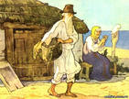
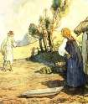

Знание правил обхождения всегда считалось непременным качеством, которым должен обладать всякий, кто занимает или намерен занять высокое положение в обществе.
В пушкинской «Сказке о рыбаке и рыбке» старик, хотя и с неохотой, со стыдом покорно ходит к рыбке, чтобы исполнить очередную прихоть старухи. И только однажды не старик, взмолился:
«Что ты, баба, белены объелась?
Ни ступить, ни молвить не умеешь ,
Насмешишь ты целое царство».

Slide 16

А вот героиню другой пушкинской сказки братья — богатыри узнают сразу, без расспросов, кто такая и откуда:
И царевна к ним сошла,
Честь хозяям отдала,
В пояс низко поклонилась;
Закрасневшись, извинилась,
Что-де в гости к ним зашла,
Хоть звана и не была.
Вмиг по речи те спознали,
Что царевну принимали.

Slide 17
Аналогичные примеры не только из литературы, но из жизни каждый вспомнит великое множество. Но дело не в количестве примеров, а в том, что за ними стоит. Меняются времена и нравы, но люди разных поколений, принадлежащие к разным социальным слоям общества, с неизменным вниманием относятся к речевому этикету, уважительному обхождению, доброму слову.
Доказательством тому служит огромное количество литературы, посвященное данной теме: мы нашли более 120 справочников, статей, книг, написанных в разное время, но выражающих одну суть.

Slide 18
Считаете ли Вы проблему речевого этикета актуальной сегодня?

Slide 19
Результаты анкетирования показали
По мнению родителей, ученики в недостаточной степени владеют приёмами и навыками речевого этикета. И 68 из 76 учащихся не считают, что овладели этими навыками в достаточной степени. Приятно, но странно, что оказались 8 человек, которые утверждают, что познали науку речевого этикета в полной мере.

Slide 20
Вопросы для учащихся
Что такое, на ваш взгляд, речевой этикет?
Овладели ли вы в полной мере навыками речевого этикета?
Хотели бы вы знать больше о речевом этикете?
Считаете ли вы эту тему актуальной?
Употребляете ли вы сленговые слова? Какие? Как часто?

Slide 21
Вопросы для родителей
1.Считаете ли вы, что проблема речевого этикета актуальна в наши дни? В чём её актуальность?
2.Какие решения этой проблемы видите вы?
3.Считаете ли вы, что ваш ребёнок овладел навыками речевого этикета в достаточной степени?
4. Употребляет ли ваш ребенок сленговые слова? Как вы к этому относитесь?
5.Понимаете ли вы его? Употребляете ли вы сленговые выражения в общении с ребёнком? Назовите наиболее употребляемые.
6.С какой целью вы это делаете?

Slide 22
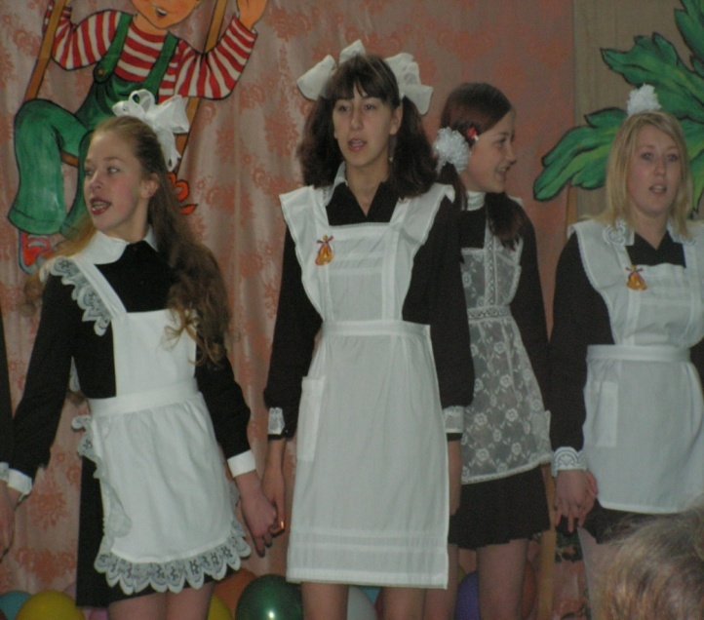
Все родители считают проблему речевого этикета актуальной. По их мнению, дети овладели речевым этикетом в некоторой степени, но им необходимо совершенствовать свои навыки и умения.
Проблема РЭ широкомасштабна. Это не только «засорение языка иностранными словами, сленгом и жаргоном, это потеря самобытности родного языка и самобытности нации».

Slide 23
Современные школьники, не задумываясь, употребляют сленговые выражения (т.е. молодежный жаргон) в тех ситуациях, когда этого делать не стоит.
Сленг, конечно, засоряет язык, но избавиться от него невозможно. Из него можно только вырасти. Что подтверждают данные опроса. К 11 классу частота употребления сленга снижается. Ребята взрослеют, узнают больше, общаются с большим кругом людей, читают больше и для них на первый план выходит задача: достичь в жизни определенных высот, прежде всего, в профессиональном плане. Значит говорить надо по — русски! Чаще употребляют сленг учащиеся 8 классов, показывая, таким образом, свою взрослость и принадлежность к опреденному кругу избранных.

Slide 24
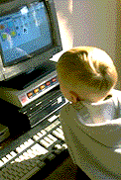
Кроме того, в связи с развитием компьютерных технологий и «продвинутостью» юных пользователей, в школьный неформальный язык входит огромное количество компьютерных слов — терминов, спрятанных в сленговых словах.

Slide 25


Разве можно сравнить сленг и красивый русский язык?
«Классный Днепр при клёвой погоде, когда, кочевряжась и выпендриваясь, пилит он сквозь леса и горы. Не гикнется, не навернётся. Вылупишь зенки свои, откроешь варежку и не сечешь, пилит он или не пилит. Редкая птица со шнобелем дочешет до середины, а если доскачет — так гикнется, что копыта отбросит.»
«Чуден Днепр при тихой погоде, когда вольно и плавно мчит сквозь леса и горы полные воды свои. Не замелькнёт, не прогремит. Глядишь и не знаешь, идёт или не идёт вдаль его величественная красота... Редкая птица долетит до середины Днепра...»

Slide 26
Меньше говори, больше слушай

Slide 27

Правильность речи, её точность, логичность, чистота, богатство и выразительность — критерии хорошей речи. Ещё одним немаловажным критерием хорошей речи является уместность.
Бывает, что и образованные люди, прекрасно владеющие языком, речью, не понимают друг друга, не могут договориться, слушают, но не слышат или недостаточно тактичны или деликатны.

Slide 28
Соблюдайте правила, ведущие к успеху общения.
1.Внимание и приветливость по отношению к собеседнику.
2.Соблюдение субординации по возрасту.
3.Учёт ответной реакции собеседника.
4.Разговор на тему, предложенную собеседником, преимущественное выслушивание собеседника, а не говорение.
5.Для создания более доверительной обстановки разговора употребление имени — отчества собеседника.

Slide 29

Но даже знание этих правил может не привести к успешному общению.
Одной из причин называют злоупотребление категоричным словом «нет», которое, по мнению психологов, почти всегда вызывает негативные эмоции.

Slide 30
Существуют способы, которые помогают избежать этого негативного слова.
Чего не следует говорить
Меня не интересует ваше предложение
Я ничего об этом не знаю.
Я с вами не согласен, это совсем не так.
Сколько можно звонить! Я ещё не получил такой информации.
Сейчас я не хочу об этом говорить.
Вы неправильно сделали этот отчет.
Что следует говорить
В данный момент мы не рассматриваем подобные предложения, но мы обязательно свяжемся с вами позднее.
К сожалению, в данный момент я пока не располагаю этой информацией.
А как вы смотрите на другую точку зрения?
Возможно, имеет смысл немного подождать: информация будет получена позже.
Я предпочел бы обсудить этот вопрос в другое время.
Будет лучше, если вы посмотрите этот отчет ещё раз.

Slide 31
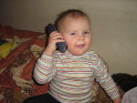
Слово «нет» вызывает негативные эмоции, но существуют слова, вызывающие приятные эмоции, улыбку практически у любого человека...

Slide 32
Тест
«Умеете ли вы слушать?»
1. Стараетесь ли вы быстрее прекратить беседу, когда тема или собеседник вас не интересует? Раздражают ли вас манеры собеседника?
2. Может ли неправильное высказывание вызвать у вас раздражение или грубость?
3. Избегаете ли вы вступать в беседу с малознакомыми или незнакомыми людьми?
4. Перебиваете ли вы в разговоре собеседника?
5. Делаете ли вы вид, что слушаете собеседника, а сами в это время думаете о чем- либо другом?
6. Меняете ли вы тон своего голоса, выражение лица в зависимости от того, кто является вашим собеседником?
7.Изменяете ли вы ход разговора, если собеседник коснулся неприятной для вас темы?
8. Поправляете ли вы собеседника, если в его речи встречается неправильное произношение отдельных слов?
9. Бывает ли у вас высокомерный тон по отношению к собеседнику?

Slide 33
«почти всегда»-2 балла
«в большинстве случаев» -4 балла
«иногда» -6 баллов
«редко»-8 баллов
«никогда»-10 баллов
55 баллов — вы слушатель «среднего уровня»
62 балла - «выше среднего уровня» более 62 баллов - «вы отлично умеете слушать людей»
Поздравляем! Вы отлично умеете слушать людей, потому что вы - настоящие профессионалы!

Slide 34
Давайте говорить друг другу комплименты!

Slide 35
Комплимент - любезное, приятное слово, лестный отзыв. Комплимент — одобрение нашей внешности, ума, поступка, работы. Комплимент одобряет и ободряет!
Как вы хорошо выглядите!
Вы так прекрасны!
У вас замечательные глаза!
А вы такой интересный собеседник!
Вы так увлекательно рассказываете!
Вы прекрасный педагог!

Slide 36
Комплименты воодушевляют, но только правильно выраженные.
Комплимент:
не должен быть двусмысленным;
должен быть «без гипербол», содержать лишь небольшое преувеличение качеств человека;
должен учитывать собственное мнение человека о себе, касаться тех качеств, которыми человек гордиться. Если же человек не стремиться совершенствовать какое-то качество, не надо касаться его в комплименте;
должен быть без дидактики, не надо учить в комплименте;
должен быть «без приправ» - «без ложки дёгтя».

Slide 37
Позвони мне, позвони...

Slide 38
Все чаще в повседневной современной жизни многие беседы проходят через интернет или по телефону.
Частью общего речевого этикета является этикет телефонного разговора. Социологические опросы и личные наблюдения показывают, что этим видом этикета учащиеся овладели не в полной мере.
Мы не представляем себе жизни без телефона, в особенности, мобильного. Но это замечательное средство подчас используется не по назначению.
Многие учащиеся зачастую не продумывают, что и как сказать, а попусту тратят время на разговоры, которые можно обсудить при встрече.
Специалисты — психологи утверждают, что появилась современная болезнь - «телефономания», которая даже сокращает жизнь человека на 3-4 года.
А злые шутки, мерзкие розыгрыши или хихиканье, молчание, шипение в трубку - просто хулиганство и безобразие.

Slide 39
Особенно популярны мобильные телефоны.
Ими пользуются практически все.
Но использование сотовых телефонов во время управления автомобилем нередко приводит к дорожно-транспортным происшествиям, поэтому водителям необходимо самим соблюдать этические нормы поведения и не ждать, пока их заметит инспектор ГИБДД и оштрафует.
Звонок мобильного телефона можно услышать сегодня где угодно: на улице, в автобусе, на выставке... Очень часто телефоны звонят на спектаклях, ещё чаще — в кинотеатрах, а иногда и в школе на уроке, что является недостатком воспитания их владельцев.

Slide 40
Телефонный разговор тоже имеет свою специфику и особые речевые формулы.
Почему обиделась мама?
Маша: « Алло, Катя, это ты?»
Мама: « Нет, это не Катя. А кто её спрашивает?»
Маша: « Да так, знакомая. А где Катя?»
Мама: « Её нет дома. Что ей передать?»
Маша: « Вот коза, обещала меня подождать, а сама куда-то слиняла.»
Мама: « Простите, я с вами в таком духе не могу дальше разговаривать.»

Slide 41
Обсуждение ошибок
Маша начала разговор с вопроса, не зная, кто взял трубку, стала общаться на «ты», а к телефону подошёл взрослый человек, к которому следует обращаться на «вы».
После того, как Машу попросили представиться, она не назвала своего имени.
Маша эмоционально и бесцеремонно начала высказываться по поводу отсутствия Кати.
Если у Маши было срочное дело, то ей нужно было коротко передать просьбу через маму.
Если у Маши дело было не срочное, она должна была сказать, что она обязательно перезвонит.

Slide 42
Работа над ошибками
Мама: «Алло. Слушаю вас.»
Маша: «Здравствуйте, вас беспокоит Катина одноклассница, Маша.»
Мама: «Здравствуйте, я вас слушаю.»
Маша: «Можно пригласить вашу дочь к телефону?»
Мама: «К сожалению, её сейчас нет дома. Что ей передать?»
Маша: «Не беспокойтесь, срочного ничего нет, просто мы с ней должны договориться о встрече. Скажите, в какое время мне удобнее позвонить, чтобы застать её дома?»
Мама: «Позвоните часа через два. Я передам ей, что вы звонили.»
Маша: «Спасибо. Я обязательно перезвоню.»

Slide 43
Несколько важных правил разговора по телефону.
Сначала поздоровайтесь, назовите себя и только потом обращайтесь с просьбой.
Не набирайте номер по памяти, если не уверены в его правильности. Не звоните до 9 утра и после 22 часов ( кроме случаев срочного сообщения или если вы точно знаете, что вашего звонка будут ждать и не легли спать).
Если во время разговора телефон случайно отключился, перезванивает тот, кто звонил.
Частные разговоры неудобно вести в присутствии других лиц. Поэтому, позвонив по личному делу, вначале поинтересуйтесь, есть ли возможность говорить.
Не звоните без крайней надобности на работу по личному делу.
На работе говорите по телефону коротко.
Разговор по телефону не должен быть более 3-5 минут.
Окончить разговор должен тот человек, который позвонил.
Если звонивший ошибся номером, отвечайте вежливо. Часто бывает, что виноват не человек, а автоматика.
По правилам русского речевого этикета абонент, которому звонят, может себя не называть.

Slide 44

Не забывайте, что особенно полезны при телефонных разговорах три чудо-действенных слова, которых часто не хватает в нашей речи: «извините», «пожалуйста», «спасибо».
И последнее. Даже если вы обижены или разгневаны, воздержитесь от криков и угроз по телефону. Ведите себя корректно!!!

Slide 45
Уважаемые коллеги!
Надеюсь, что эти материалы могут пригодиться вам в вашей дальнейшей работе (для бесед, внеклассных материалов, классных часов).
Тысячу раз прав был Сервантес, утверждая, что самая большая роскошь — это роскошь человеческого общения. Не будем забывать об этом.
Приятных и правильных бесед!

